Slide 1
Detection of stuttering problems
Elona Mendes – 324496736
Eynav Ben-Shlomo - 209328970

Slide 2

Introduction
80 million of the total population stutter, which is 1% of the population.
The stuttering affects different areas in the lives of the people who suffer from this problem.
Our goal is to detect stuttering and provide feedback on the stuttering so that the person can practice speaking and improve.

Slide 3
Introduction
Introduction
Today, stuttering is detected by a human factor, which is prone to errors.
We aim to build a model for the automatic detection of stuttering in order to identify it and give feedback about the stutter data in the audio segment.

Slide 4
Dataset
Our dataset came from SEP-28k.
Containing about 385 different podcasts of peoples who stutter in English.
Each recording was cut to no more than 5 seconds.
The number of audio samples that are taken per second is 16,000 Hz.
The data consists of an equal number of men and women.
50% of the data is of people who stutter and 50% who do not stutter.
The data is divided into 80 percent train and 20 percent test.
 | Stutter | No stutter | Total
Number of audio files | 51 | 51 | 102
Seconds | 255 | 107 | 362

Slide 5
Current Approach
The current approach to stuttering detection involves a combination of manual assessment by trained speech-language pathologists (SLPs) and automated analysis using computational techniques.
Manual assessment: clinical assessment and subjective rating scales.
Automatic analysis: software for speech analysis, acoustic analysis, machine learning approaches and multimodal approaches.
Notes:
הערכה קלינית: SLPs מאומנים עורכים הערכות מקיפות כדי להעריך את נוכחותו וחומרת הגמגום. הם בוחנים שטף דיבור, תדירות ומאפיינים שונים הקשורים לגמגום, כגון חזרות, הארכות וחסימות.סולמות דירוג סובייקטיביים: SLPs משתמשים לעתים קרובות בסולמות דירוג סובייקטיביים סטנדרטיים כדי להעריך את חומרת הגמגום. סולמות אלו עוזרים לכמת את השפעת הגמגום על היבטים שונים בחייו של אדם, כגון תקשורת, אינטראקציות חברתיות ורווחה רגשית.תוכנה לניתוח דיבור: כלים ותוכנה אוטומטיים משמשים לניתוח דגימות דיבור ולספק מדדים אובייקטיביים של גמגום. כלים אלה משתמשים באלגוריתמים כדי לזהות ולכמת אירועי גמגום על סמך תכונות אקוסטיות, כגון משך, תדירות ועוצמת הפרעות.ניתוח אקוסטי: טכניקות ניתוח אקוסטיות משמשות לבחינת מאפיינים אקוסטיים ספציפיים הקשורים לגמגום, כגון משך ההברה, קצב הדיבור ותכונות ספקטרליות. אמצעים אלה מספקים תובנות נוספות לגבי המאפיינים של דיבור מגומגם.גישות למידת מכונה: אלגוריתמי למידת מכונה משמשים יותר ויותר לפיתוח מודלים לזיהוי אוטומטי של גמגום. מודלים אלה מאומנים על מערכי נתונים גדולים של דיבור מגומגם ולא מגמגם כדי ללמוד דפוסים ולבצע תחזיות. טכניקות שונות, כולל ארכיטקטורות למידה עמוקה, הראו הבטחה בזיהוי ובסיווג דיבור מגומגם במדויק.גישות מולטי-מודאליות: חלק מהחוקרים בוחנים את השילוב של אופנים מרובים, כגון אודיו, וידאו וסיגנלים פיזיולוגיים, כדי לשפר את זיהוי הגמגום. על ידי שילוב מידע ממקורות שונים, גישות אלו שואפות לשפר את הדיוק והאמינות של מערכות הזיהוי.חשוב לציין שבעוד טכניקות אוטומטיות מספקות מדדים אובייקטיביים בעלי ערך, המומחיות של SLPs נותרה חיונית באבחון וטיפול בגמגום. השילוב של הערכות סובייקטיביות, ניתוח אוטומטי והתקדמות בלמידת מכונה ממשיך לקדם את ההבנה שלנו לגבי גמגום ולשפר את מתודולוגיות הזיהוי.

Slide 6

Code Questions
Eynav Ben Shlomo wrote the code.
Elona Mendes prepared the dataset.

Slide 7
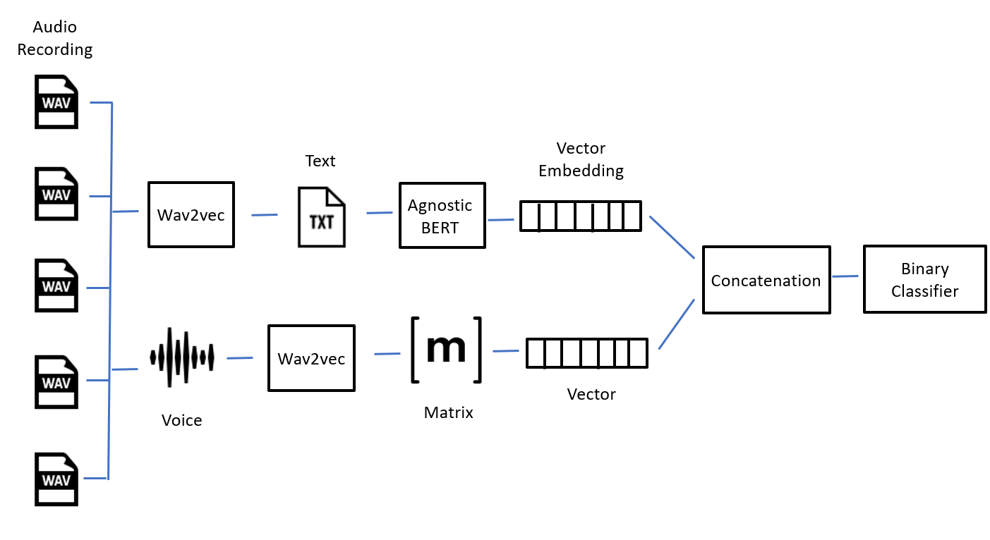
Our approach
Improvements – Accuracy: We have no improvements as our work is not based on previous work.
Notes:
מקבלים קטעי אודיו. שולחים אותם ל wav2vec שמוציא תמלול לקטע האודיו ומטריצה מייצגת.
את התמלול שולחים ל agnostic bert שמוציא וקטור embbiding מייצג, ואת המטריצה הופכים גם כן לווקטור.
עושים concatenation לשני הווקטורים ושולחים מה שיצא למסווג שאומר אם ההקלטה שייכת לאדם מגמגם או לא.

Slide 8
Discussion – Algorithms
Wav2Vec: Sound to Matrix Representation
Matrix For One Vector
Agnostic BERT: Transcript to vector embedding
Vector Concatenation
Binary Classifier Training
CTC loss: Audio-Detected Stuttering Segments
Stuttering Detection From Transcription
Notes:
Wav2Vec: Sound to Matrix Representation -
לוקח אודיוצורות גל כקלט ומייצר רצף של וקטורים תכונה.
Matrix for one vector -
חישוב הערכים הממוצעים לאורך העמודות.
Agnostic BERT: Transcript to vector embedding -
כדי ללכוד את המאפיינים הלשוניים של טקסט הקלט.
Vector Concatenation -
ייצוג המטריצה מ- Wav2Vec והוקטור הטמע-ding מ-Agnostic BERT משורשרים ליצירת וקטור משולב של אודיו וטקסט.
Binary Classifier Training -
מודל רשת עצבית Sequential שלוש שכבות צפופות relu כולל 64 ושכבת פלט sigmoid .
- audio-detected stuttering segmentsשינויים במזהי האסימון החזויים לאחר מפגש עם אסימון ריק. השינויים יכולים להצביע על התחלה או סוף של מרווח גמגום. אם הוא חורג מהסף, מגמגום מזוהה.
Stuttering detection from transcription - התמלול הצפוי והתמלול מהאודיו נשלח לאלגוריתם LCS והמתקבל מתבצע השוואה לתמלול מהאודיו והחלקים השונים זה גמגום

Slide 9
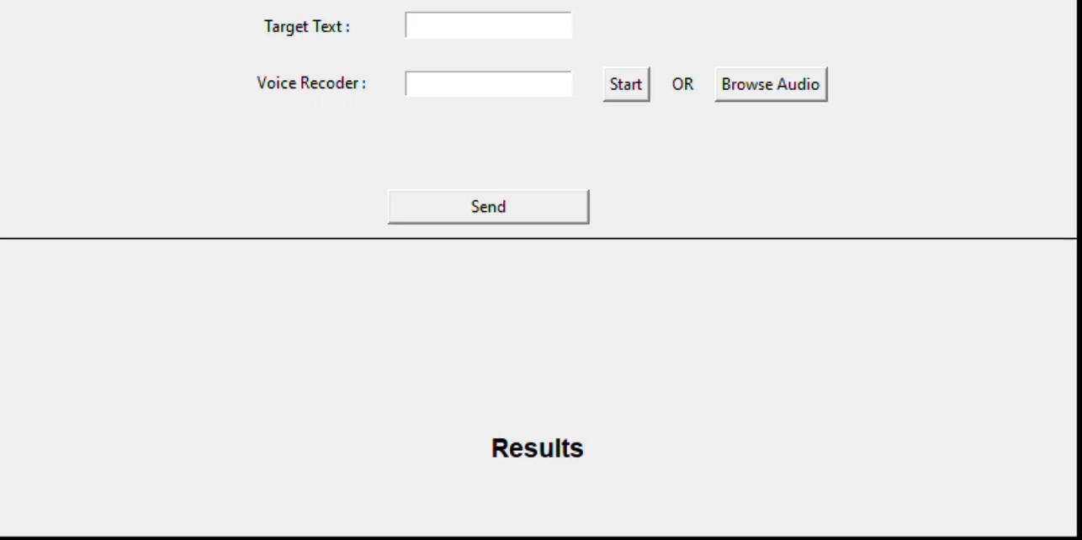
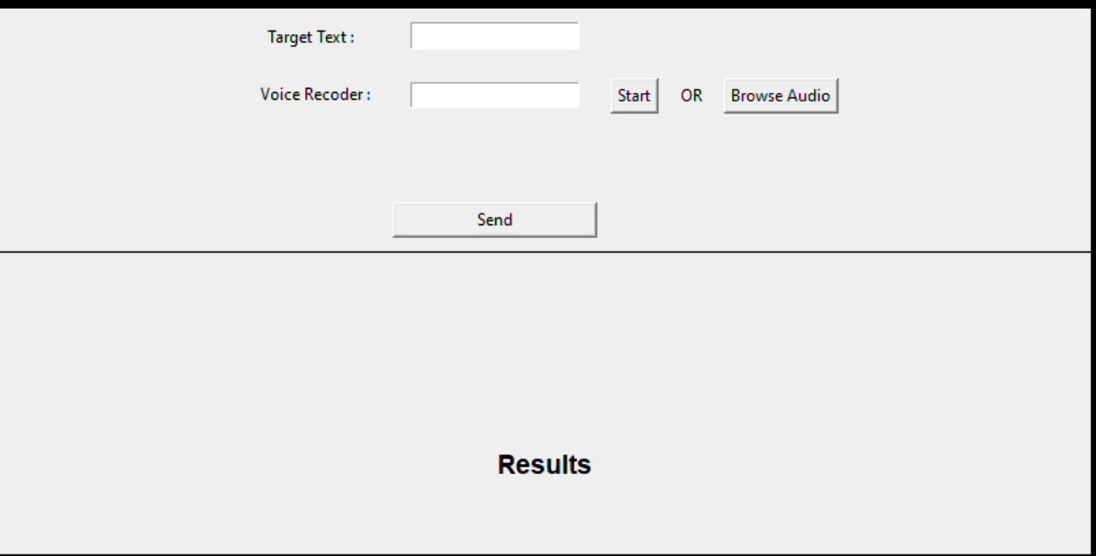
Simulation
Stutterer
Not Stutter
Instead “Improvements – Performance” :We have no improvements as our work is not based on previous work.

Slide 10
Results
Below is the table of the results:
Accuracy | Precision | Recall | F1-score
0.68 | 0.83 | 0.45 | 0.59

Slide 11

Discussion – Open Questions & Future Work
The results of the study emphasize the effectiveness of the approach in the article for classifying stuttering cases.
The approach combined audio and text representations and effectively captured features related to stuttering. The concatenated vector provided a representation that improves classification performance.
Future work:
Training the classifier on a larger number of data.
Adapt the model to more languages.

Slide 12

Notes:
Image from https://www.thanksimages.com/15949/thank-you-for-listening.php

